Slide 1
卓越教师培养计划 UBC研学项目
2024年11月26日

Slide 2
基于探究的学习+社会情感学习
加拿大学校教育介绍 | 了解BC省课程概况
 | 掌握BC省课程/单元基本要素， 探究设计工具
创设思考的课堂： 从理论到实践的行动 | 关注BC省优秀教育实践范例
 | 理解BC省的课堂评价方式， 探究评价方式变革
 | 探究创新型教学策略并运用
从理论到实践： 分享深化我们的学习 | 小组课程设计
 | 学校参访
 | 总结性汇报
课
程
设
置
基于探究的学习
社会情感学习
STEM教育

Slide 3
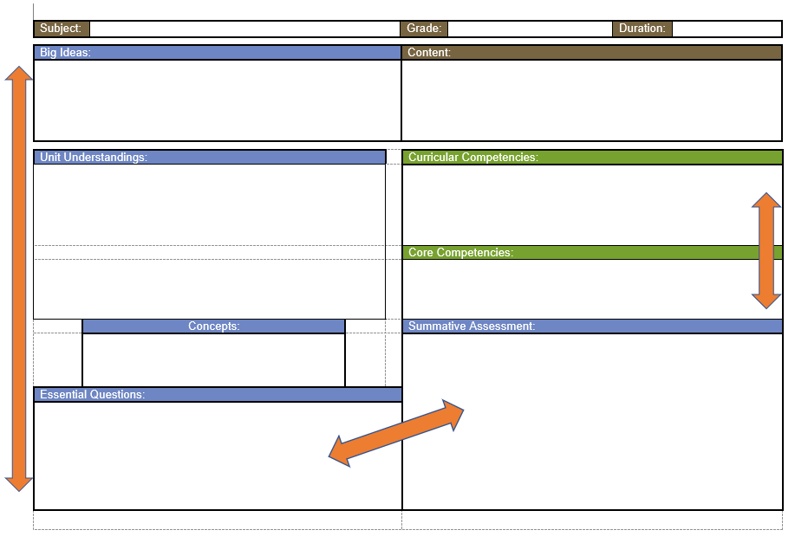
大概念
内容
· 掌握课程基本要素
探究设计工具
（主线）
单元理解
课程能力
核心能力
概念
形成性评价
基本问题

Slide 4
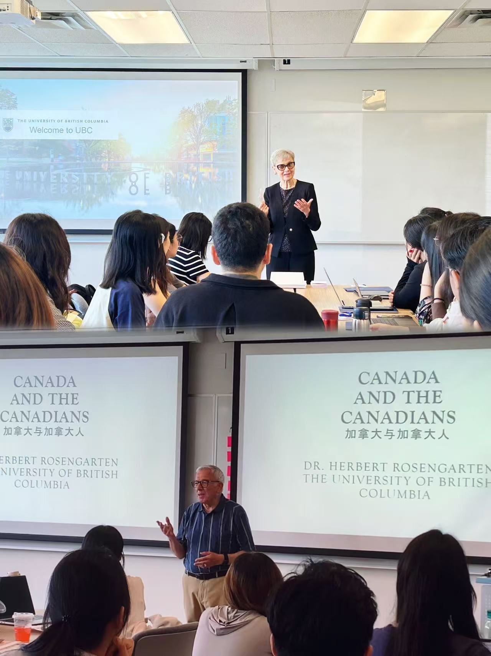
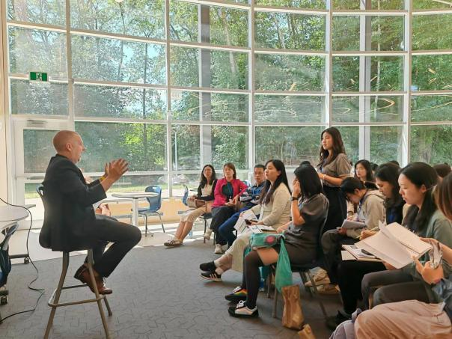
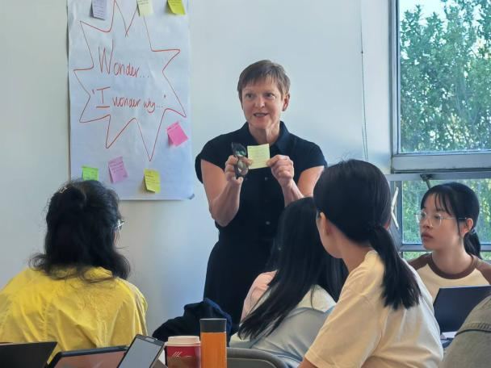
· 了解教育范例
探究教学策略
（辅线）

Slide 5
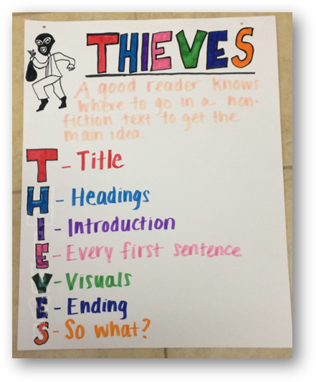
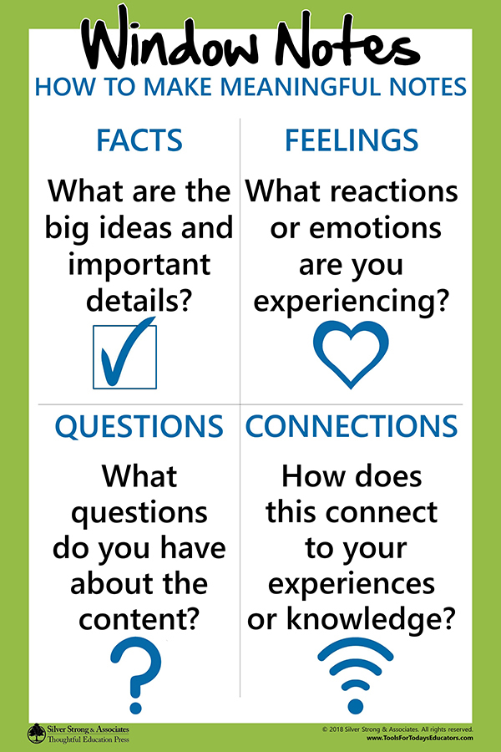
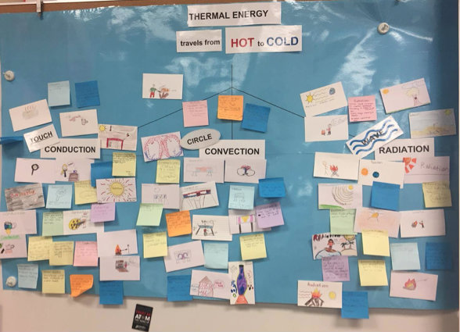
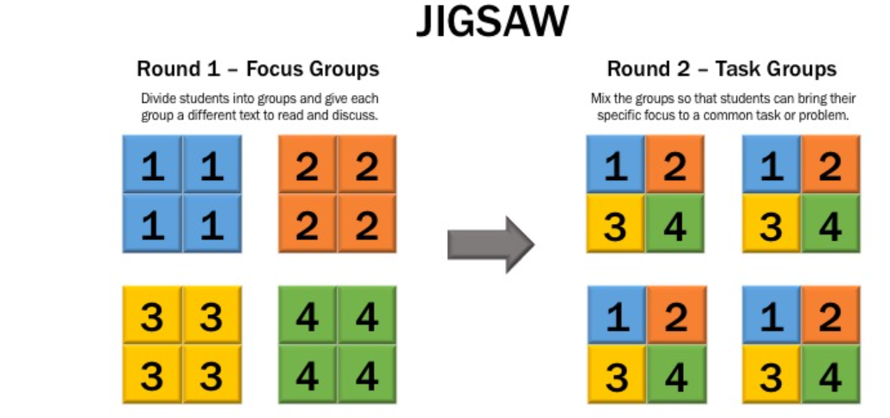
· 了解教育范例
探究教学策略
（辅线）

Slide 6
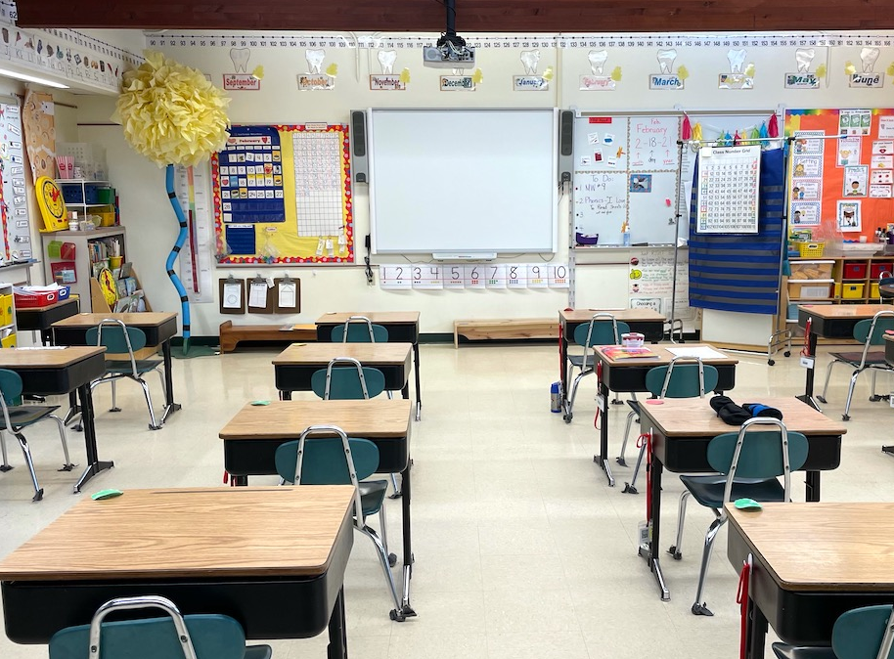
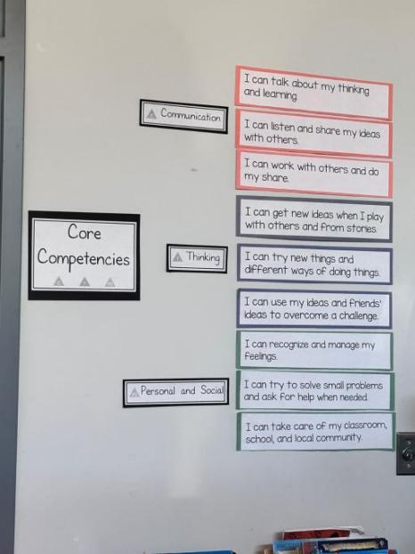
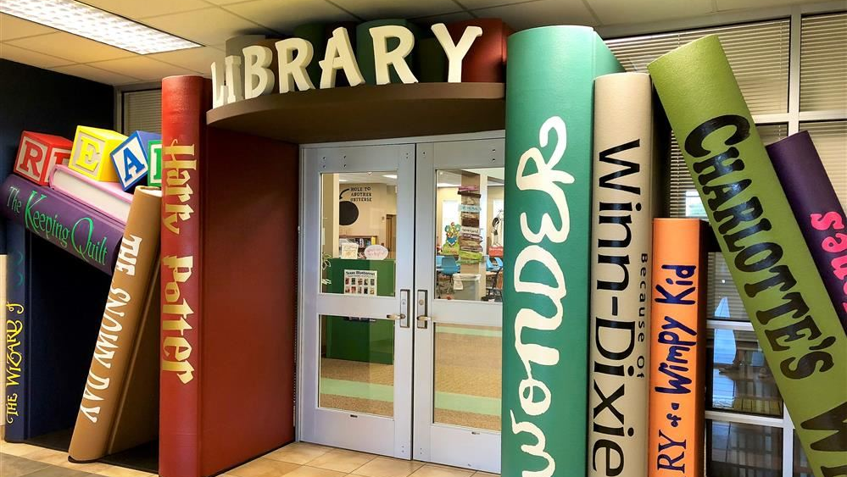
· 学校参访
Ghost Walk ‘Observation’

Slide 7
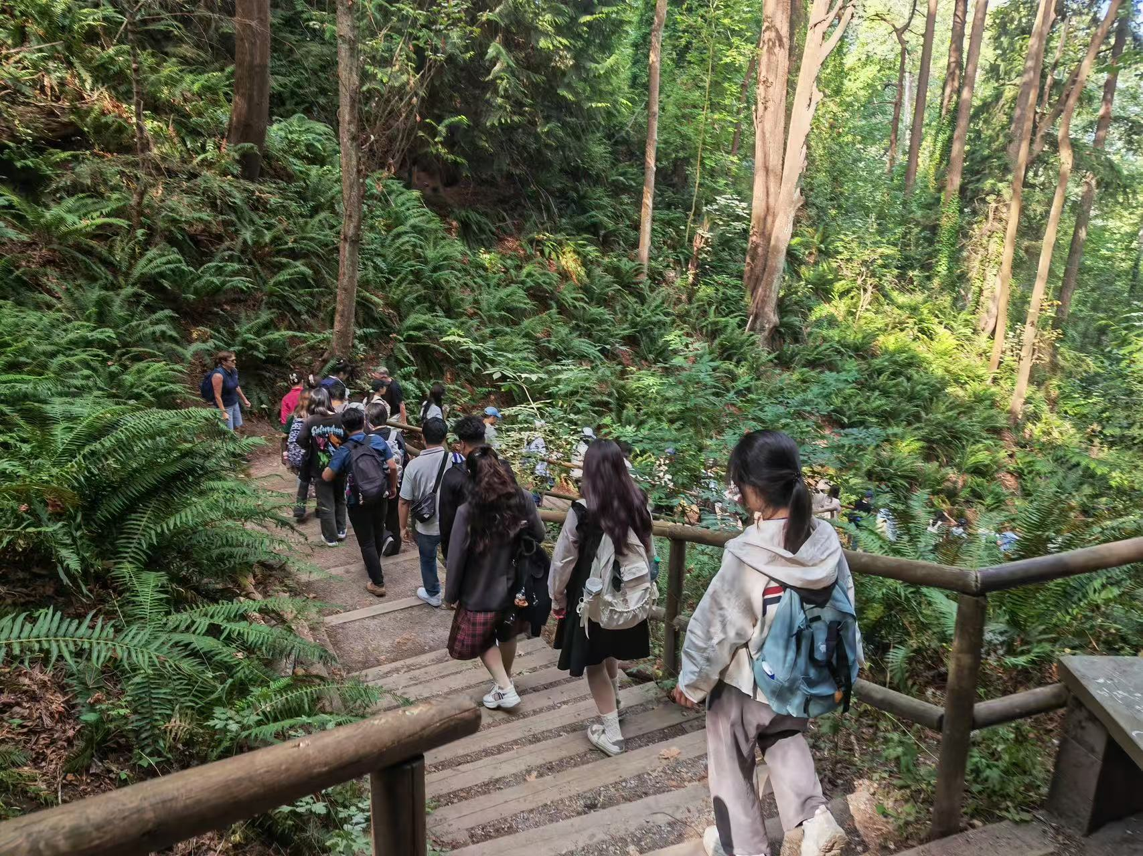
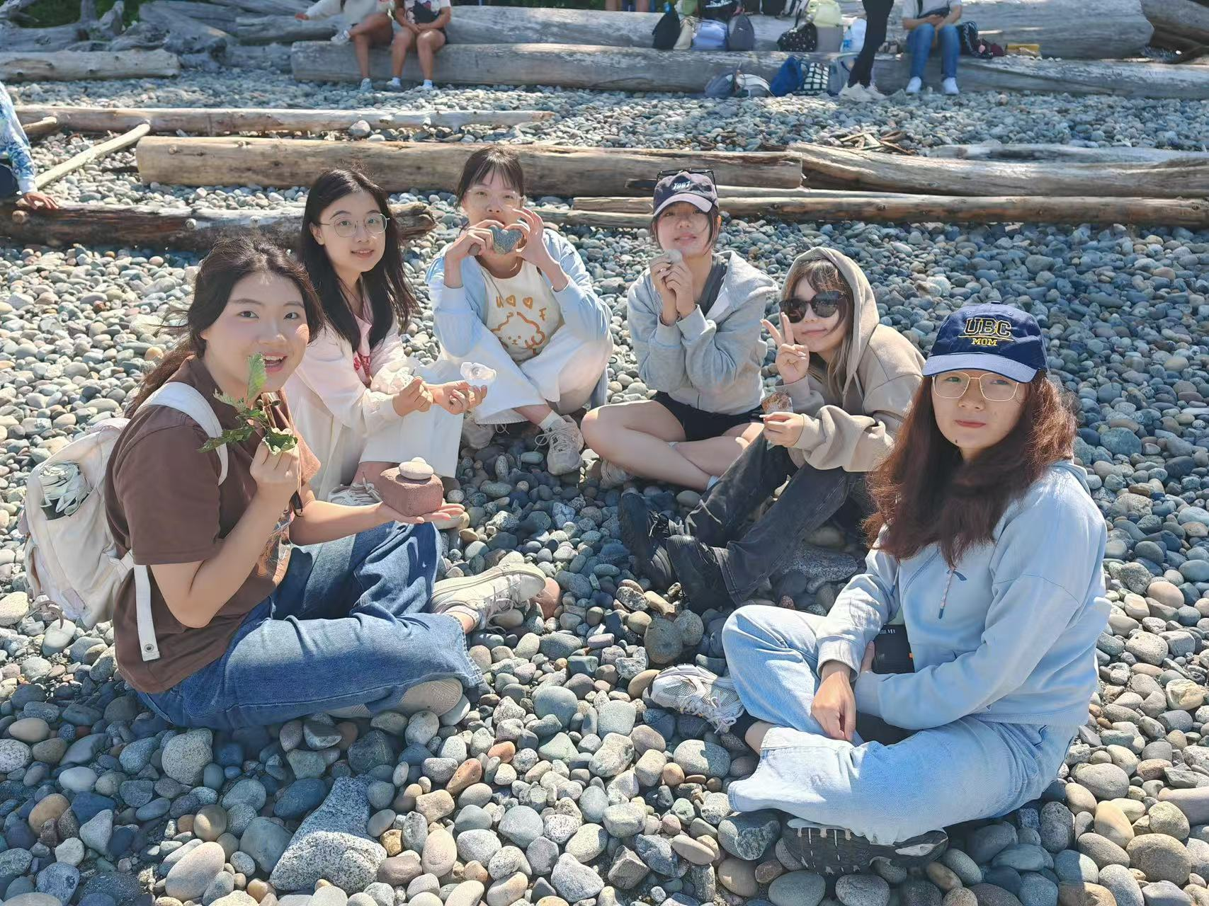
· 户外课堂
Spirit Park Adventure

Slide 8
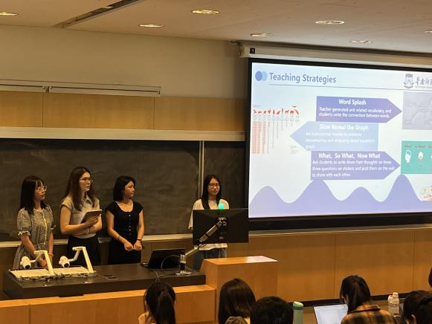
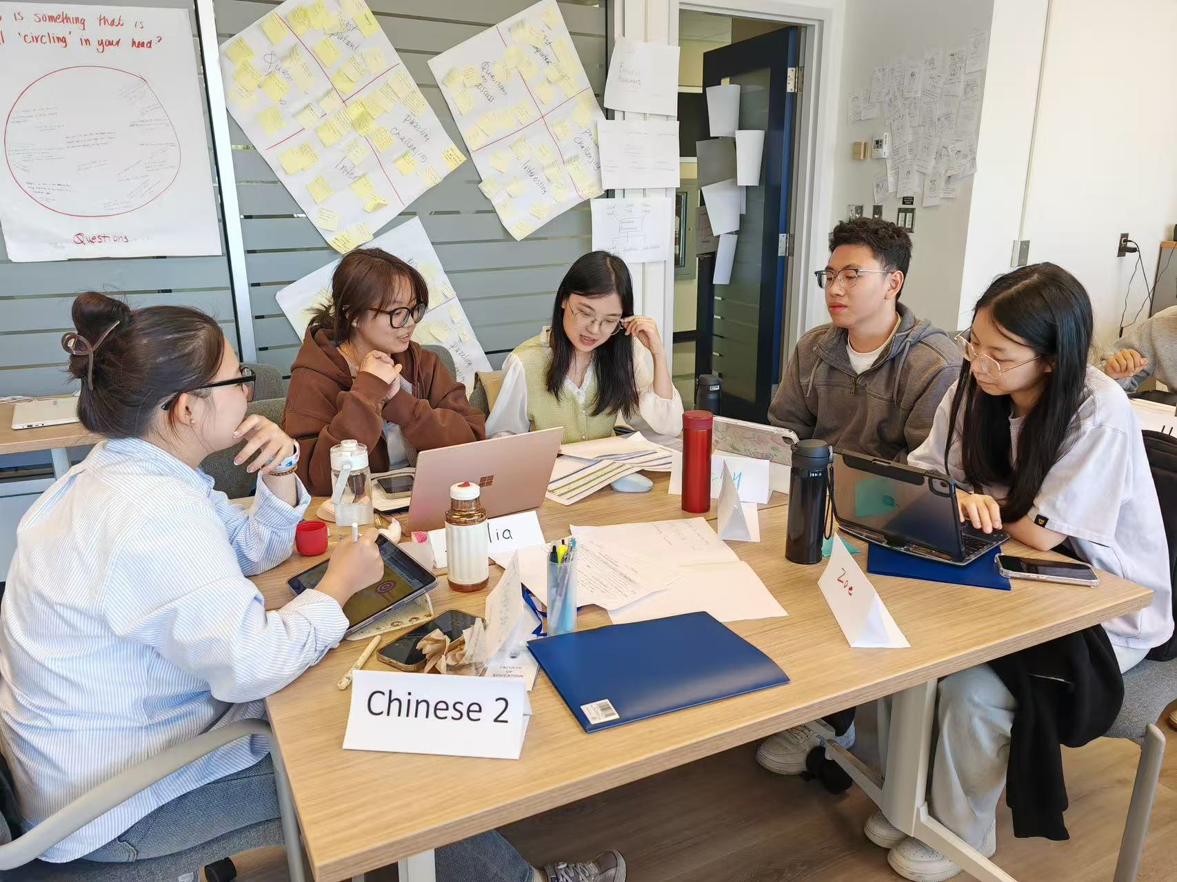
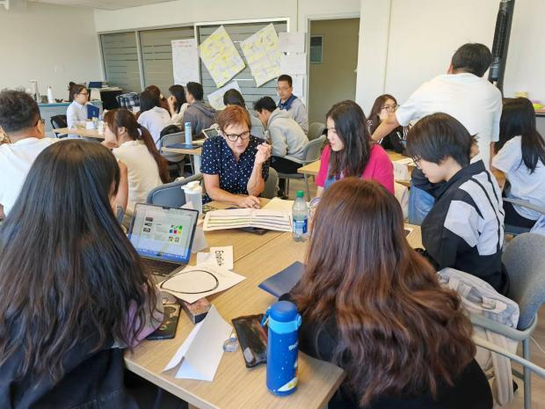
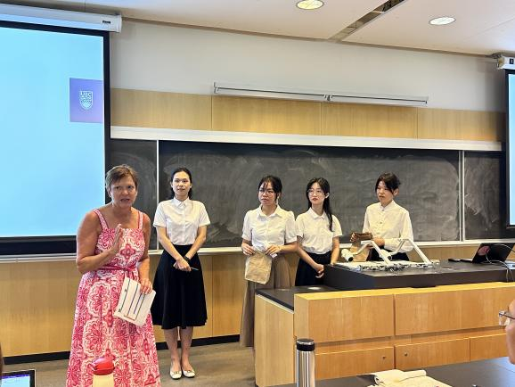
· 小组合作（课程设计、讨论、汇报）

Slide 9

Spirit Park Trail Adventure
旅程体验？
课外活动？
人文风光？
日常生活？
……

Slide 10
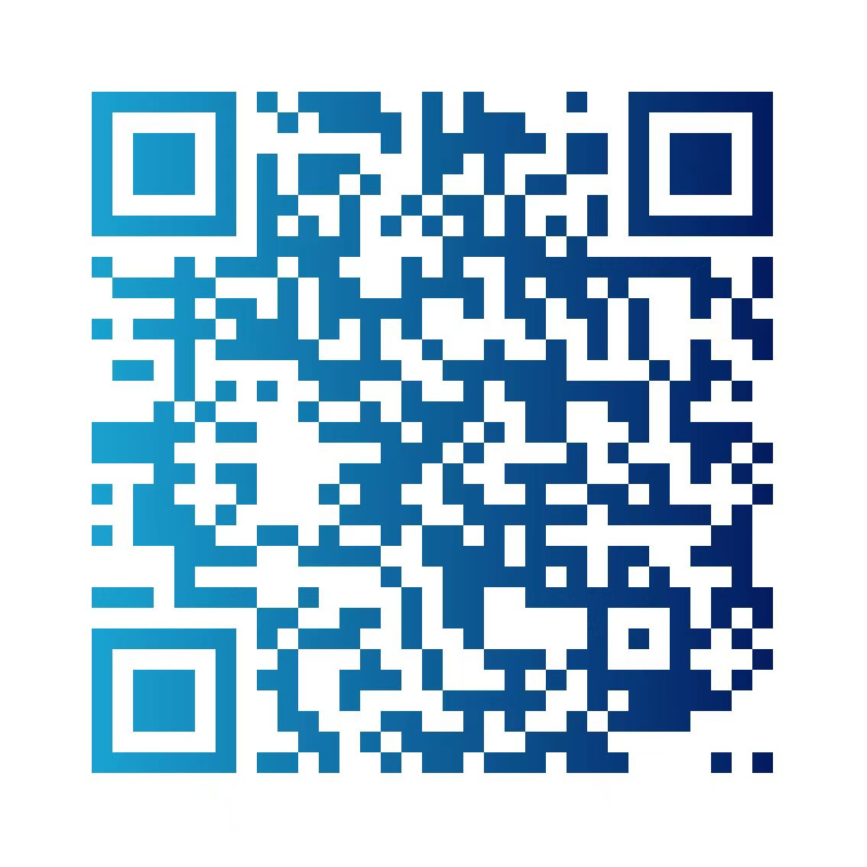

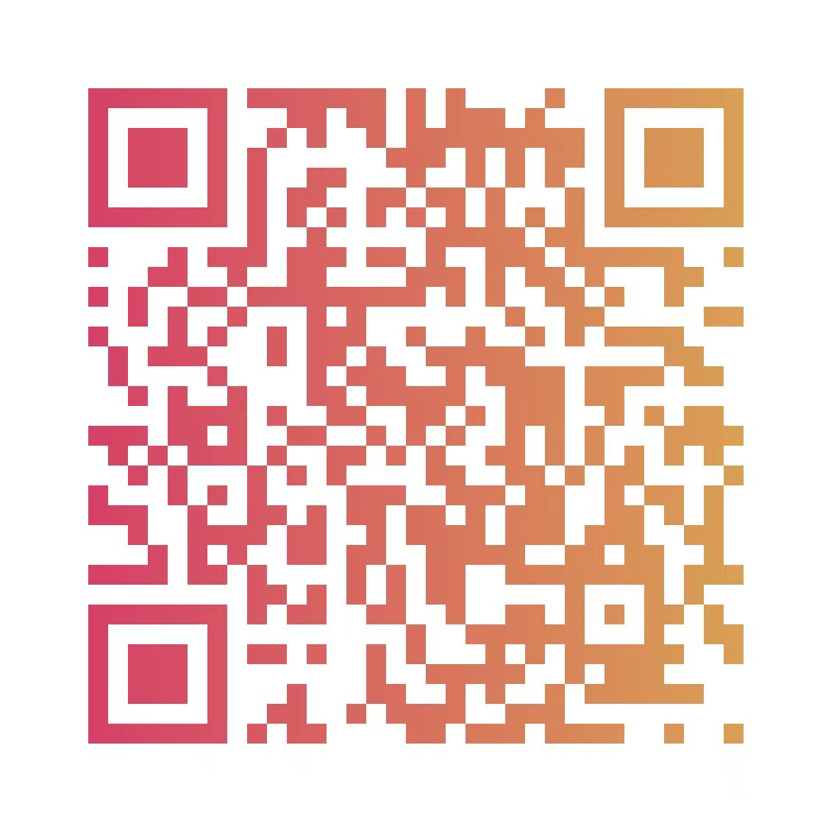
项目回顾
个人记录

